Slide 1
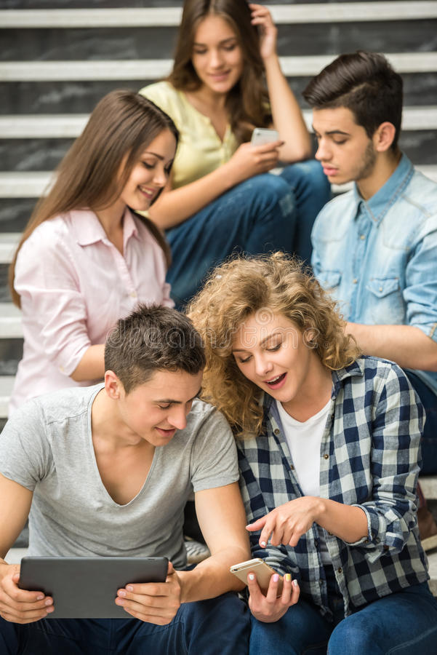
МЕЖВУЗОВСКИЙ
СТУДЕНЧЕСКИЙ КОНКУРС
«ФИНГРАМОТНОСТЬ – ЭТО ТЕМА!»
По созданию контента
для социальных сетей
2022 г.

Slide 2
Студенты ярославских вузов, обучающиеся в очной и очно-заочной формах
Конкурсные работы выполняются индивидуально (одним участником) или в составе коллектива до 5 человек

Slide 3
Ролики
(формат – MP4/AVI, продолжительность ролика не более 1 минуты.)
Карточки, баннеры, комиксы
(форматы –TIFF/JPG/PNG с разрешением не ниже 300 dpi, объем – до 12 файлов
Виртуальные игры
(формат – FREE TO PLAY)
Тесты
(формат – текстовой, объем – не более 6 вопросов, количество знаков – не более 1000)

Slide 4
с 1 марта по 11 ноября 2022 года – направление заявок участников Конкурса в электронном виде;
с 1 марта по 30 ноября 2022 года – подготовка творческих работ участниками Конкурса и размещение их в группах социальных сетей ярославских вузов;
с 1 декабря по 11 декабря 2022 года – работа жюри Конкурса по выбору победителей;
с 1 декабря по 11 декабря 2022 года – голосование в группах социальных сетей одного из партнеров Конкурса по определению победителей по специальным номинациям;
15 декабря 2022 года – очное мероприятие по защите работ, подведение итогов, награждение победителей.

Slide 5
Все участники награждаются поощрительными призами и дипломами
Ряд работ будут отмечены специальными призами партнеров Конкурса
Победители конкурса (4 главных премии по направлениям) награждаются памятными призами

Slide 6
На электронную почту по адресу:
78media@cbr.ru, dvt-yar@mail.ru
Контактные лица по вопросам организации и участия в конкурсе:
- Михеева Светлана Саввишна, 8-910-665-52-20
- Туманов Дмитрий Валерьевич, 8-920-119-59-00

Slide 7
ПРИГЛАШАЕМ
К УЧАСТИЮ В КОНКУРСЕ
И ЖЕЛАЕМ УДАЧИ!
2022 г.

